Slide 1

Sektor elektroniczny możliwości wykorzystania dla rozwoju polskiego przemysłu
Krzysztof Mroczkowski & Stanisław leśniak
XXIII-lecie PLP, 19 marca 2016

Slide 2
Agenda prezentacji
Rozdział strona
Podsumowanie 3
Kontekst, struktura i trendy 4
Łańcuch wartości 5
Kluczowe obszary rozwoju dla konkurencyjności gospodarki 6
Proponowane działania 10
Kontekst i korzyści 11
Kontakt 12

Slide 3
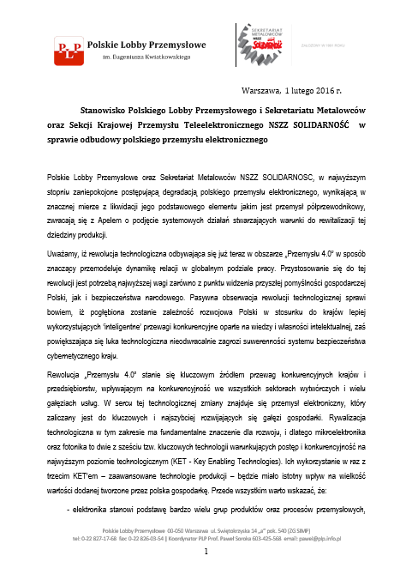
podsumowanie
Polskie Lobby Przemysłowe wraz z NSZZ „Solidarność” (Sekretariat Metalowców) wystosowały do rządu stanowisko w sprawie przemysłu elektronicznego.
Sektor elektroniczny jest istotnym elementem polskiego przemysłu o wartości produkcji wynoszącej około 45 mld zł.
Ma duży wpływ na wiele innych sektorów przemysłu oraz jest kluczowy dla koncepcji Przemysł 4.0, automatyzacji i robotyzacji procesów produkcyjnych oraz rozwoju sektora zbrojeniowego.
Niezbędne jest podjęci zdecydowanych działań w zakresie świadomego i efektywnego kształtowania polityki sektorowej w zakresie elektroniki oraz pokrewnych branż wysokich technologii.

Slide 4
Sektor elektroniczny – kontekst, struktura i trendy
Wartość produkcji sprzedanej sprzętu elektronicznego w Polsce w 2014 wyniosła około 45 mld PLN, z czego ponad 75% to elektronika użytkowa i AGD.
Elektronika ma kluczowe znaczenie dla:
wielu grup produktów, szczególnie tych wysoko przetworzonych i oferujących ponadprzeciętną wartość dodaną
automatyzacji i robotyzacji procesów przemysłowych
projektowania, tworzenia i implementowania rozwiązań systemowych powiązanych z IT
potencjału obronnego państwa
Powyższe aspekty obejmują przede wszystkim wykorzystanie elektroniki profesjonalnej.
Źródło: GUS, Decision Etudes Conseil

Slide 5
łańcuch wartości w sektorze elektronicznym - przykłady
Produkcja zagraniczna – wyjątki dotyczą min. płytek PCB oraz przekaźników
Praktycznie brak produkcji w Polsce
Produkcja kontraktowa elektroniki – mały segment który obecnie dynamicznie się rozwija
Pozytywnym przykładem jest polski producent modułów RAM – Wilk Elektronik
Zebranie różnych komponentów w ofertę kompleksowych rozwiązań – np. marka Astraada
Kilku większych graczy ale coraz trudniejszy rynek – zaostrzająca się konkurencja
Źródło: Opracowanie własne

Slide 6
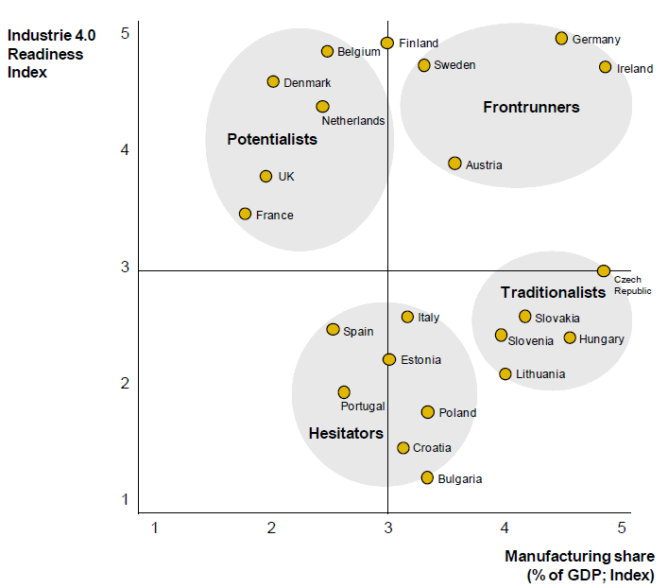
Kluczowe obszary rozwoju dla konkurencyjności gospodarki (1/4)
Przemysł 4.0 – nowe źródło przewag konkurencyjnych krajów i przedsiębiorstw
Przemysł 4.0 to ogólnoświatowy trend informatyzacji i uinteligentniania produkcji przemysłowej i jej rezultatów.
Połowa nakładów kapitałowych niemieckich przedsiębiorstw w latach 2015-20 będzie związana z Przemysłem 4.0
Finansowanie i wsparcie Komisji Europejskiej
Przemysł 4.0 jest szansą i zagrożeniem dla krajów takich jak Polska w związku z nowym globalnym podziałem pracy.
Zmieni się charakter barier wejścia na rynek i sposób przejmowania wartości dodanej
Dotychczasowe przewagi krajów rozwiniętych zmaleją, ale to te kraje są najlepiej przygotowane do nowych sposobów konkurencji (technologie i modele biznesowe)
Polska jest obecnie nieprzygotowana do adaptacji technologii Przemysłu 4.0 (zob. wykres)
Konieczne jest zwiększenie aktywności i koordynacji w tym obszarze
Źródło: PwC Strategy&; Roland Berger Strategy Consultants

Slide 7
Kluczowe obszary rozwoju dla konkurencyjności gospodarki (2/4)
Automatyka i robotyka – podstawa efektywnie funkcjonującego przemysłu
Re-shoring – proces coraz częstszego przenoszenia z powrotem zakładów produkcyjnych do USA i UE.
Systematyczny wzrost kosztów pracy i w konsekwencji produkcji w Chinach
Zaawansowane rozwiązania technologiczne umożliwiające efektywną produkcje w krajach rozwiniętych
Polityka reindustrializacji zainicjowana w USA i UE, której celem jest rozwój (a przynajmniej utrzymanie) poziomu produkcji przemysłowej.
Stanowi ona źródło ponad 75% eksportu oraz 16 % wartości dodanej dla gospodarki
Szacuje się, że 1 miejsce pracy w przemyśle przekłada się na około 1,5-2 miejsc pracy w innych sektorach
Wartość rynku automatyki EMEA, w mld $
Wartość rynku cobotów EMEA, w mln $
Konkurencyjność przemysłu zależy w dużej mierze od jego efektywności
Wspieranie współpracy i wdrażania usprawnień z zakresu automatyki i robotyki
Źródło: Technavio
Notes:
Przykłady firm, które przeniosły produkcję do UE

Slide 8
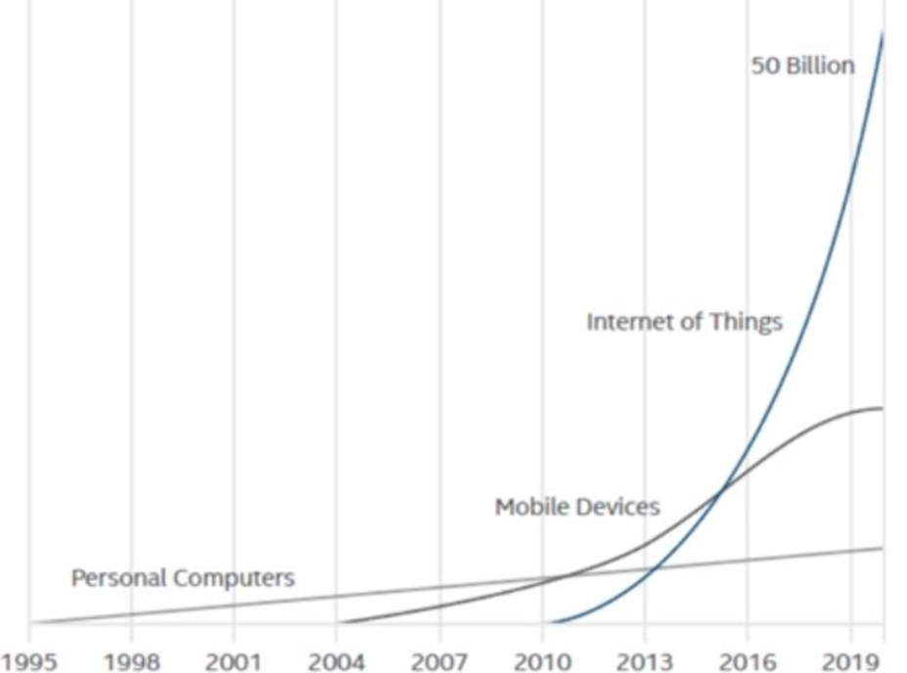
Kluczowe obszary rozwoju dla konkurencyjności gospodarki (3/4)
Wydatki obronne i cyberbezpieczeństwo – technologia kluczem suwerenności gospodarczej i militarnej
Niewielka ilość krajów - właścicieli kodów źródłowych - będzie mieć kluczowy wpływ na systemy bezpieczeństwa, kontrolę obiegu informacji, łańcuchy wartości.
Bariera technologiczna stanie się rentą (premią) dla krajów dominujących ten element łańcucha wartości.
Technologie te są w rękach niewielkiej grupy krajów/firm
Wydatki obronne to mechanizm zmniejszania lub zabezpieczenia przed zwiększaniem luki technologicznej
Rola technologii obronnych w zapewnianiu przewagi konkurencyjnej jest duża w krajach rozwiniętych
Waga technologicznego bezpieczeństwa państwa będzie rosnąć wraz z wykładniczym wzrostem obecności urządzeń podłączonych do Internetu w życiu codziennym społeczeństw (zob. wykres.)
Fakt wzrostu znaczenia luki technologicznej nie został w Polsce dostatecznie zauważony
Konieczne jest przystosowanie się Polski do tego aspektu nowej rzeczywistości technologicznej

Slide 9
Kluczowe obszary rozwoju dla konkurencyjności gospodarki (4/4)
Współpraca nauki i biznesu – zapewnienie zaawansowanego i efektywnego zaplecza naukowego jest kluczowe dla rozwoju sektora.
Elementy potrzebne do efektywnego rozwoju innowacji:
Ścisła współpraca w ramach łańcucha wartości oraz z sektorem nauki
Realizacja prac B+R w oparciu o aktywnie walidowane potrzeby rynkowe
Przemodelowanie oferty w stronę skalowalnych rozwiązań systemowych
Strategiczne podejście do budowania sieci sprzedaży, pozycji marki oraz wizerunku na rynku
Przyczyny problemów w komercjalizacji technologii
Sektor musi być oparty o innowacyjność dostarczanych rozwiązań i wykorzystywanych procesów
Niezbędny jest efektywny model transferu wiedzy i technologii do biznesu
Źródło: PwC

Slide 10
Proponowane działania
Proponujemy, aby Rząd zainicjował i koordynował prace związane z rozwojem sektora elektronicznego w kontekście mającej miejsce rewolucji technologicznej:
Zainicjowanie programu koordynacyjnego
Przygotowanie wstępnych analiz dotyczących sektora elektronicznego
Przygotowanie metodyki zbadania potencjału przystosowania się polskich podmiotów do wykorzystania zmian związanych z wdrożeniem założeń „Przemysłu 4.0” do realiów gospodarczych.
Zainicjowanie okrągłego stołu z rolą koordynacyjną np. Ministerstwa Rozwoju, obejmującego wszystkich istotnych interesariuszy (ministerstwa i agendy rządowe, spółki z udziałem Skarbu Państwa, istotne spółki prywatne, uczelnie i jednostki badawcze na czele z Instytutem Technologii Elektronowej) oraz zapewnienie wsparcia analitycznego dla okrągłego stołu w celu opracowania polityki sektorowej dla przemysłu elektronicznego.
Wytyczenie obszarów problemowych i podział na grupy robocze, celem dopracowania zagadnień.
Praca analityczna nad stworzeniem scenariusza aktywnej adaptacji polskiej gospodarki do rewolucji „Przemysłu 4.0” oraz przełożenie tego scenariusza na mapę drogową wdrożenia inicjatyw technologicznych.
Schemat proponowanych działań
Wstępne analizy sektora
Okrągły stół interesariuszy
Grupy robocze obszarów problemowych
Wdrażanie inicjatyw technologicznych, aktywna adaptacja
Inicjacja programu koordynacyjnego
Opracowanie metodyki potencjału przystosowania
Wsparcie analityczne prac
Praca nad mapą drogową technologii

Slide 11
Szerszy kontekst i przewidywane korzyści
Główne zamierzone korzyści:
Zwiększenie długookresowej konkurencyjności polskiej gospodarki poprzez zwiększenie zdolności szeregu sektorów do modernizacji technologicznej na miarę wyzwań XXI wieku
Zwiększenie zdolności cyberbezpieczeństwa polskiego systemu gospodarczego poprzez przeciwdziałanie możliwościom ingerencji w system przez podmioty zewnętrzne
Szereg korzyści dodatkowych:
Zwiększenie wiedzy na temat potencjału i zasobów sektora elektronicznego oraz jego wpływu na inne sektory
Intensyfikacja kontaktów między podmiotami na polskim rynku elektronicznym
Zwiększenie puli doświadczenia miękkiej koordynacji działań gospodarczych z udziałem instytucji państwa
Podniesienie zdolności efektywnego transferu technologii z nauki do przemysłu

Slide 12


Kontakt
Krzysztof Mroczkowski
krzysztof.mroczkowski1987@gmail.com
+48 790 690 801
Stanisław Leśniak
stanislaw.k.lesniak@gmail.com
+48 504 215 507
(C) Krzysztof Mroczkowski, Stanisław Leśniak 2016. Wszelkie prawa zastrzeżone.
Autorzy są członkami PLP, konsultantami w firmie doradczej PwC.

